Slide 1


IPE PREV
Aposentadorias Diferenciadas - RPPS/RS Agosto/2019

Slide 2
1. Números RS e RPPS/RS
2. Servidores Ativos e Inativos
3. Regras de Aposentadorias com Critérios Especiais

Slide 3
1. Números RS e RPPS/RS

Slide 4

Alguns Números RS
11,3 Milhões População
497
Municípios
121,7 bilhões de dólares de PIB
4ª maior economia do Brasil
245,3 mil
Servidores Públicos Estaduais no RPPS/RS
Referência mundial em Agrotech
Notes:
O Rio Grande do Sul está na tendência de regiões desenvolvidas, com um processo de envelhecimento da população e redução de mortes, apesar de leve crescimento na população. Fonte ZH em 09/01/2019.
497 Municípios.
População: Em 2018, passou para 11,3 milhões.
Rio Grande do Sul é um Estado com uma população bem envelhecida.

Slide 5
Números RPPS/RS
Servidores Públicos Estaduais
Servidores Ativos
Servidores Inativos
245,3 mil
94,1 mil
151,1 mil
Fonte: RHE (QS), Abril/2019, sem MP

Slide 6
2. Servidores Ativos e Inativos Vínculos

Slide 7
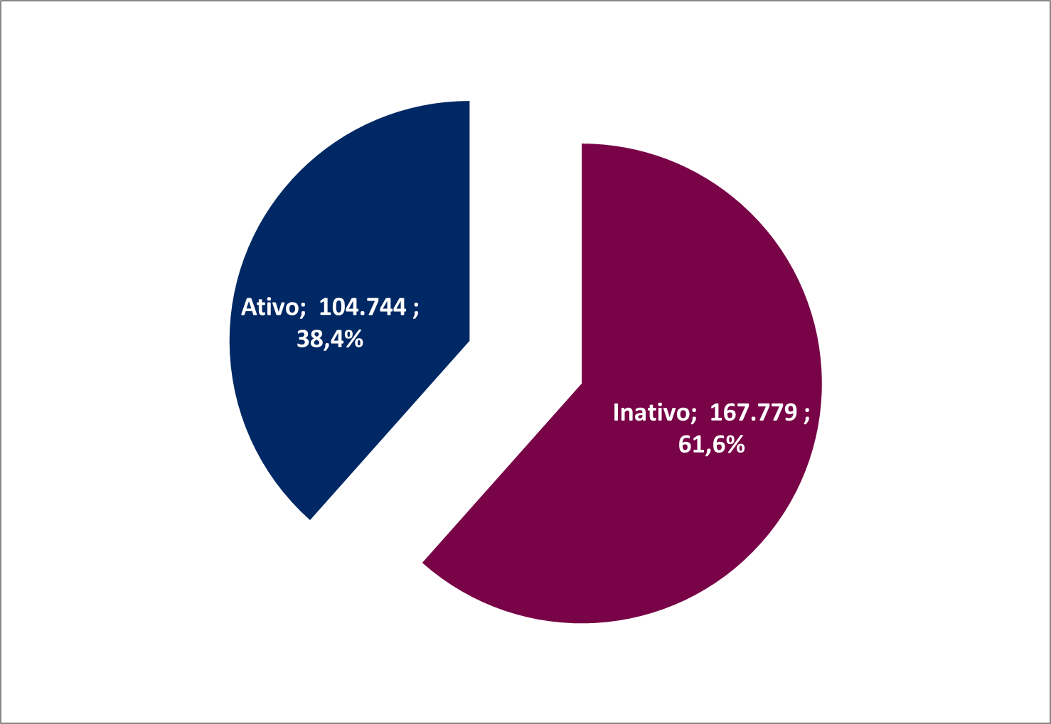
Ativos x Inativos
Vínculos e Valores
Ativos R$ 718.031.183
Inativos R$ 1.019.859.842
Fonte: RHE (QS), Abril/2019, sem MP

Slide 8
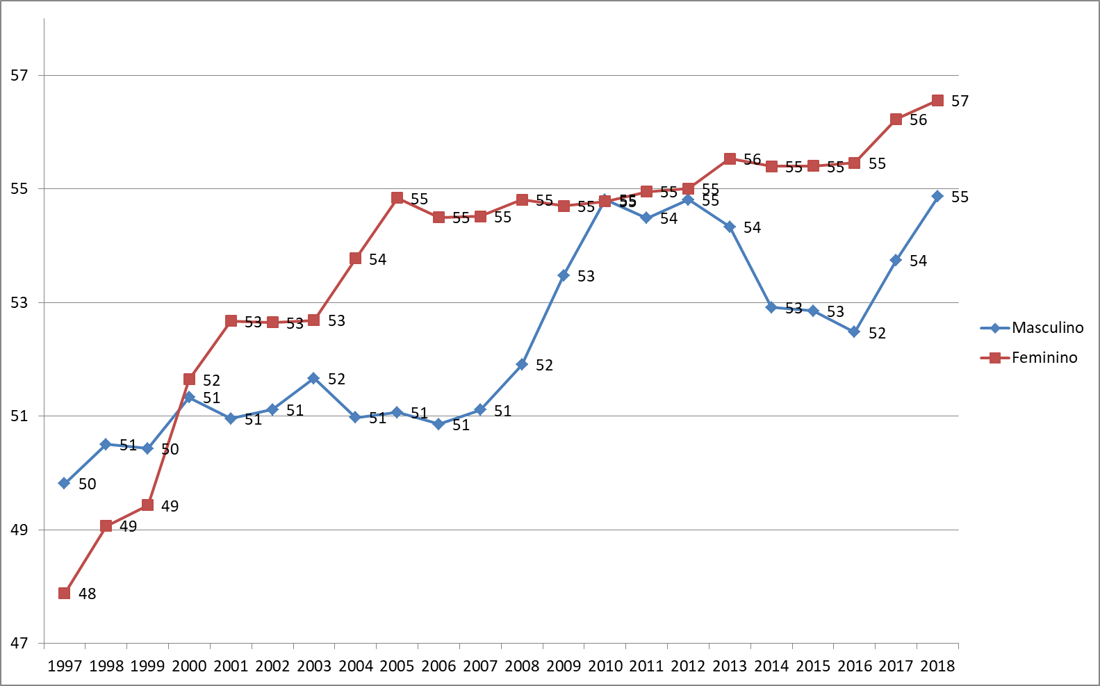
Idade Média de
Aposentadoria no RPPS/RS
Fonte: RHE (QS), Abril/2019, sem MP

Slide 9
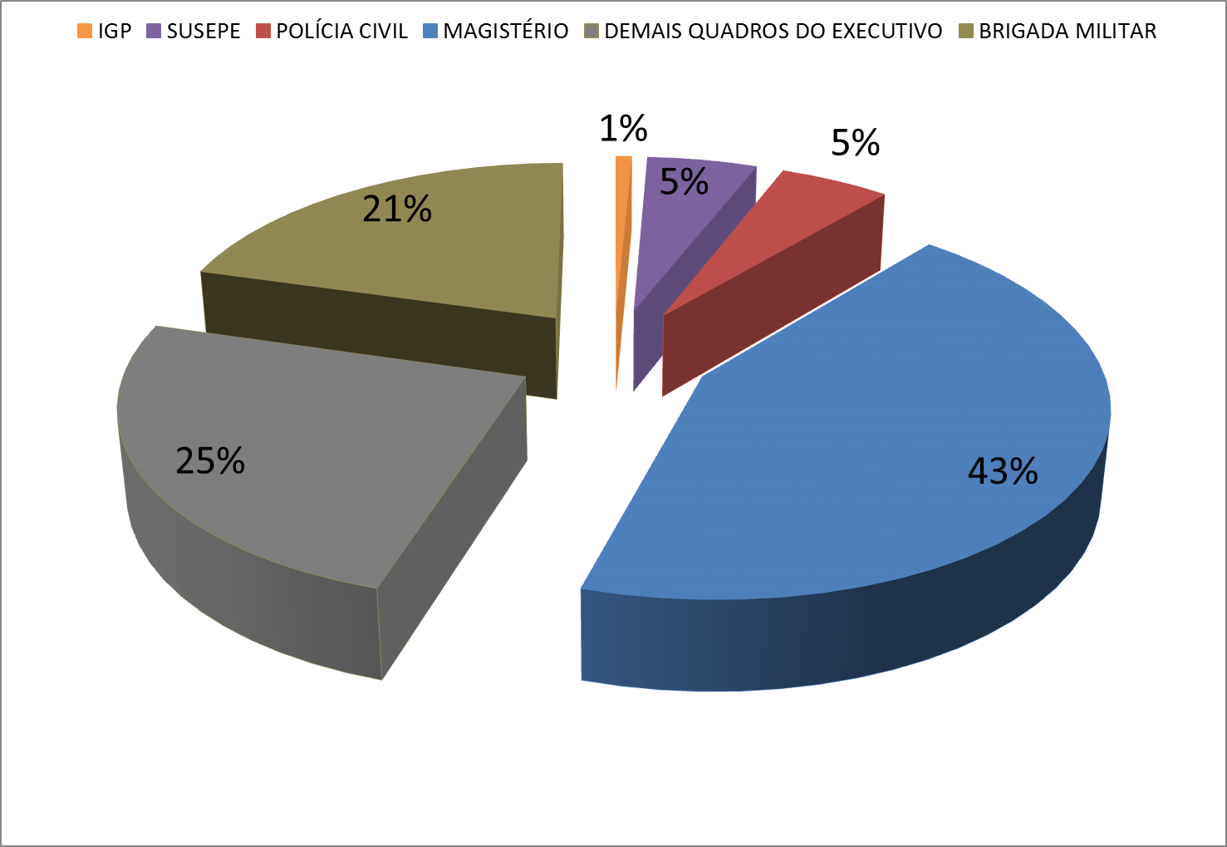
Servidores Ativos – Executivo
Vínculos
Fonte: RHE (QS), Abril/2019, Executivo

Slide 10
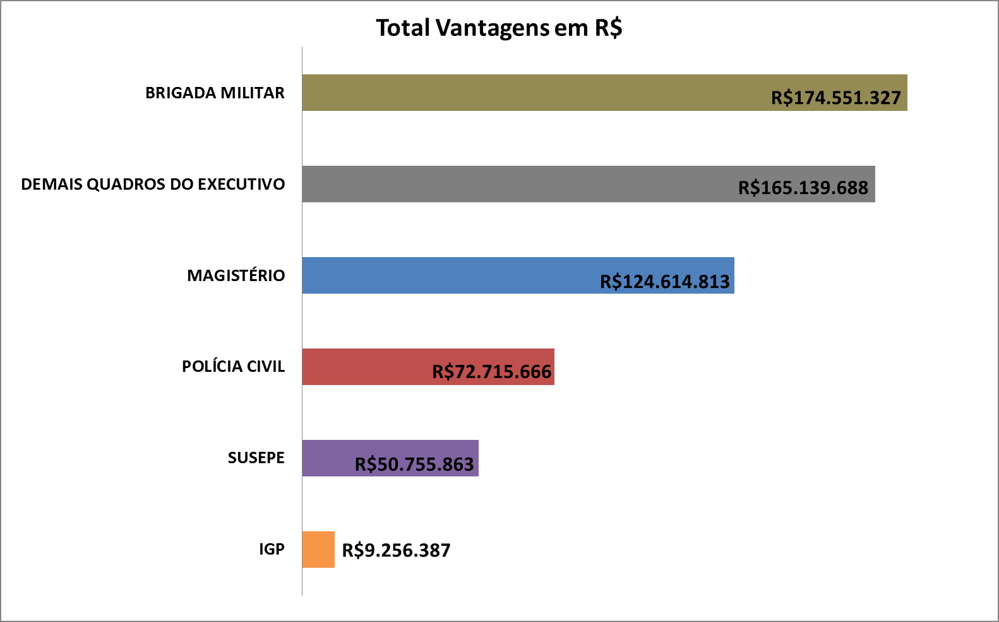
Servidores Ativos – Executivo
Vínculos e Valores
19.781
23.804
41.839 vínculos
41.839
5.035
5.020
718
Fonte: RHE (QS), Abril/2019, Executivo

Slide 11
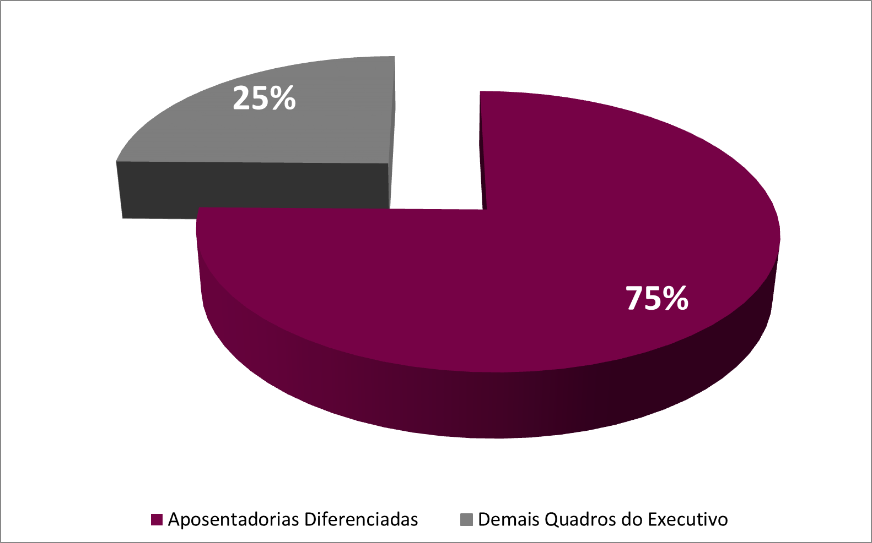
Servidores Ativos – Executivo
Vínculos
75% podem ter aposentadoria diferenciada!
Fonte: RHE (QS), Abril/2019, Executivo
CATEGORIA | QUANTIDADE VÍNCULOS | TOTAL VANTAGENS R$
MAGISTÉRIO | 41.839 | 124.614.813
BRIGADA MILITAR | 19.781 | 174.551.326
POLÍCIA CIVIL | 5.035 | 72.715.665
SUSEPE | 5.020 | 50.755.863
IGP | 718 | 9.256.387

Slide 12
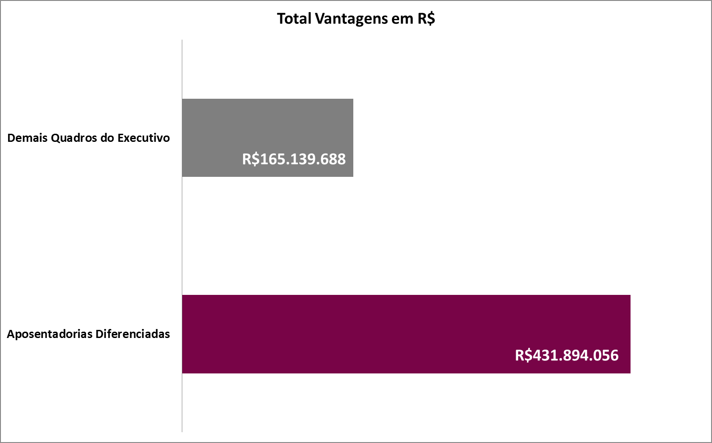
Servidores Ativos – Executivo
Vínculos e Valores
23.804
72.393
Fonte: RHE (QS), Abril/2019, Executivo
CATEGORIA | QUANTIDADE VÍNCULOS | TOTAL VANTAGENS R$
MAGISTÉRIO | 41.839 | 124.614.813
BRIGADA MILITAR | 19.781 | 174.551.326
POLÍCIA CIVIL | 5.035 | 72.715.665
SUSEPE | 5.020 | 50.755.863
IGP | 718 | 9.256.387

Slide 13
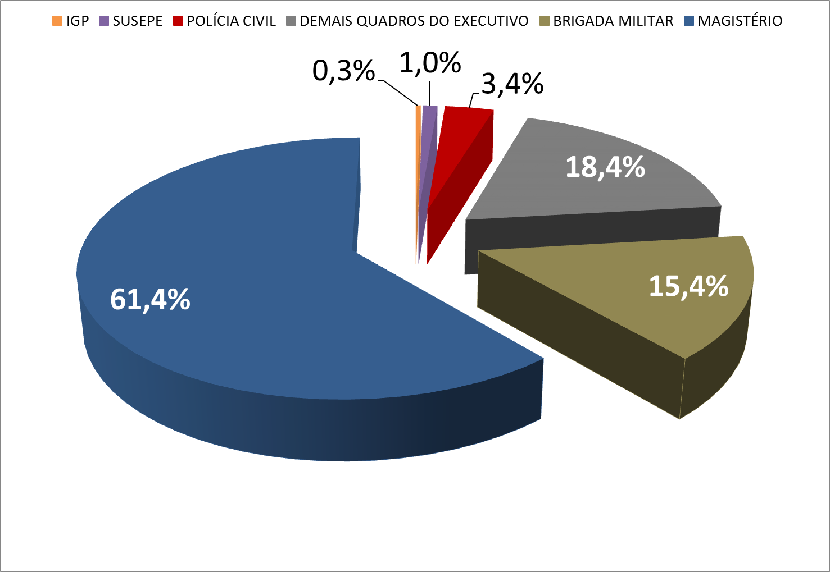
Servidores Inativos – Executivo
Vínculos
Fonte: RHE (QS), Abril/2019, Executivo
CATEGORIA | QUANTIDADE VÍNCULOS | TOTAL VANTAGENS R$
MAGISTÉRIO | 99.305 | 328.269.230,73
BRIGADA MILITAR | 24.927 | 292.502.746,00
POLÍCIA CIVIL | 5.505 | 89.396.060,93
SUSEPE | 1.612 | 21.916.562,26
IGP | 534 | 7.930.661,69
DEMAIS QUADROS DO EXECUTIVO | 29.797 | 174.412.852,06
CATEGORIA | QUANTIDADE VÍNCULOS | TOTAL VANTAGENS R$
APOSENTADORIAS DIFERENCIADAS | 131.883 | 740.015.261,61
DEMAIS QUADROS DO EXECUTIVO | 29.797 | 174.412.852,06

Slide 14
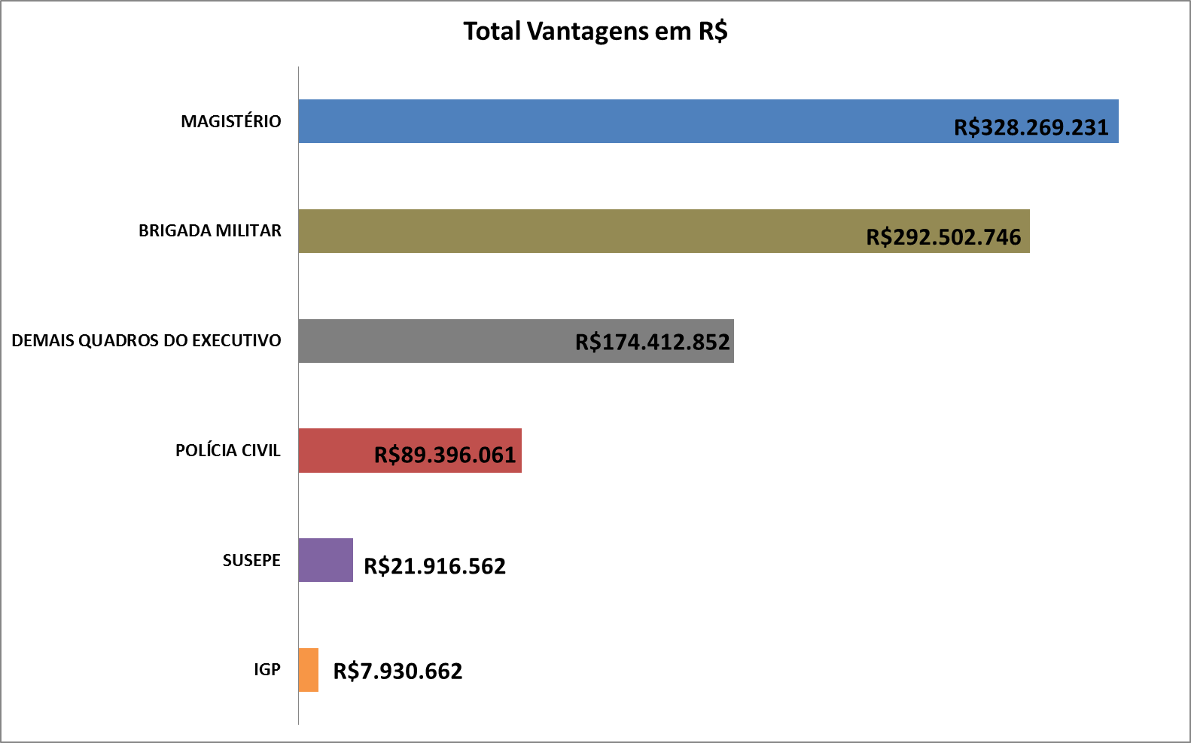
Servidores Inativos – Executivo
Vínculos e Valores
99.305
24.927
29.797
5.505
1.612
534
Fonte: RHE (QS), Abril/2019, Executivo
CATEGORIA | QUANTIDADE VÍNCULOS | TOTAL VANTAGENS R$
MAGISTÉRIO | 99.305 | 328.269.230,73
BRIGADA MILITAR | 24.927 | 292.502.746,00
POLÍCIA CIVIL | 5.505 | 89.396.060,93
SUSEPE | 1.612 | 21.916.562,26
IGP | 534 | 7.930.661,69
DEMAIS QUADROS DO EXECUTIVO | 29.797 | 174.412.852,06
CATEGORIA | QUANTIDADE VÍNCULOS | TOTAL VANTAGENS R$
APOSENTADORIAS DIFERENCIADAS | 131.883 | 740.015.261,61
DEMAIS QUADROS DO EXECUTIVO | 29.797 | 174.412.852,06

Slide 15
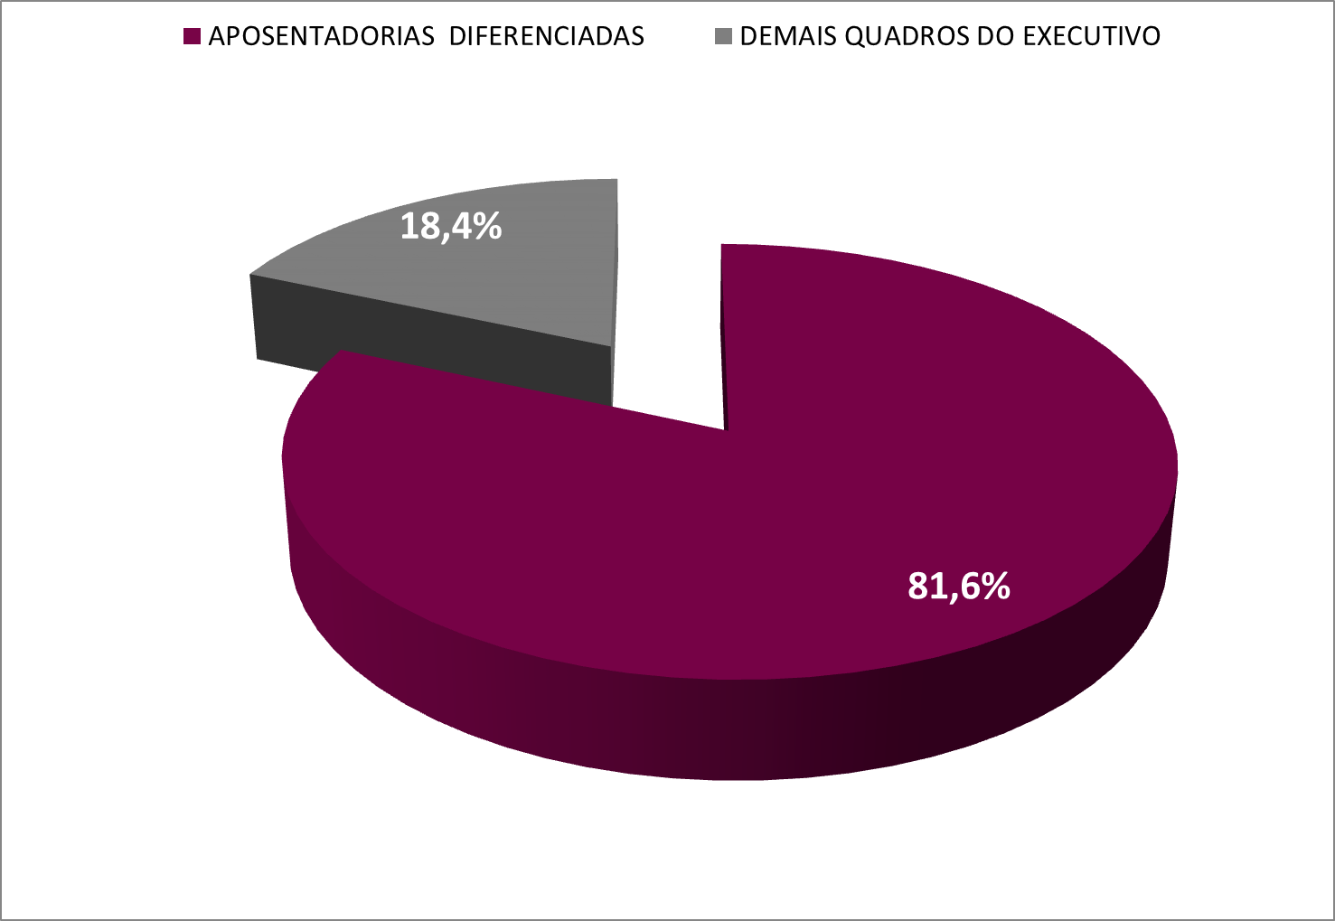
Servidores Inativos – Executivo
Vínculos
Fonte: RHE (QS), Abril/2019, Executivo
CATEGORIA | QUANTIDADE VÍNCULOS | TOTAL VANTAGENS R$
MAGISTÉRIO | 99.305 | 328.269.230,73
BRIGADA MILITAR | 24.927 | 292.502.746,00
POLÍCIA CIVIL | 5.505 | 89.396.060,93
SUSEPE | 1.612 | 21.916.562,26
IGP | 534 | 7.930.661,69
DEMAIS QUADROS DO EXECUTIVO | 29.797 | 174.412.852,06
CATEGORIA | QUANTIDADE VÍNCULOS | TOTAL VANTAGENS R$
APOSENTADORIAS DIFERENCIADAS | 131.883 | 740.015.261,61
DEMAIS QUADROS DO EXECUTIVO | 29.797 | 174.412.852,06

Slide 16
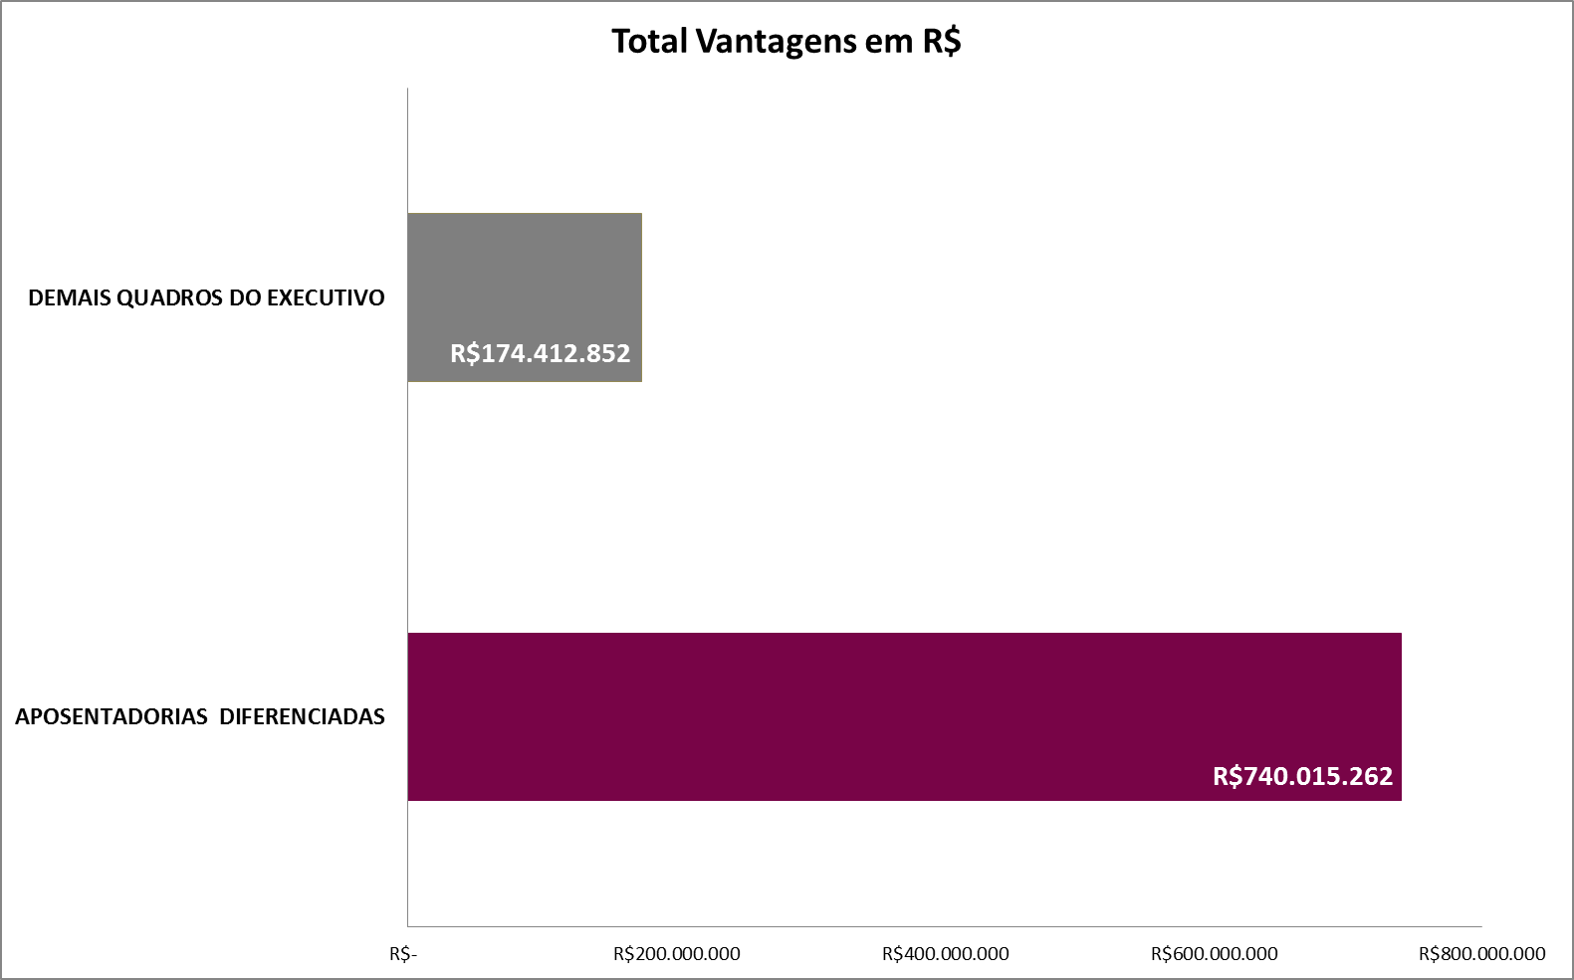
Servidores Inativos – Executivo
Vínculos e Valores
29.797
131.883
Fonte: RHE (QS), Abril/2019, Executivo
CATEGORIA | QUANTIDADE VÍNCULOS | TOTAL VANTAGENS R$
MAGISTÉRIO | 99.305 | 328.269.230,73
BRIGADA MILITAR | 24.927 | 292.502.746,00
POLÍCIA CIVIL | 5.505 | 89.396.060,93
SUSEPE | 1.612 | 21.916.562,26
IGP | 534 | 7.930.661,69
DEMAIS QUADROS DO EXECUTIVO | 29.797 | 174.412.852,06
CATEGORIA | QUANTIDADE VÍNCULOS | TOTAL VANTAGENS R$
APOSENTADORIAS DIFERENCIADAS | 131.883 | 740.015.261,61
DEMAIS QUADROS DO EXECUTIVO | 29.797 | 174.412.852,06

Slide 17
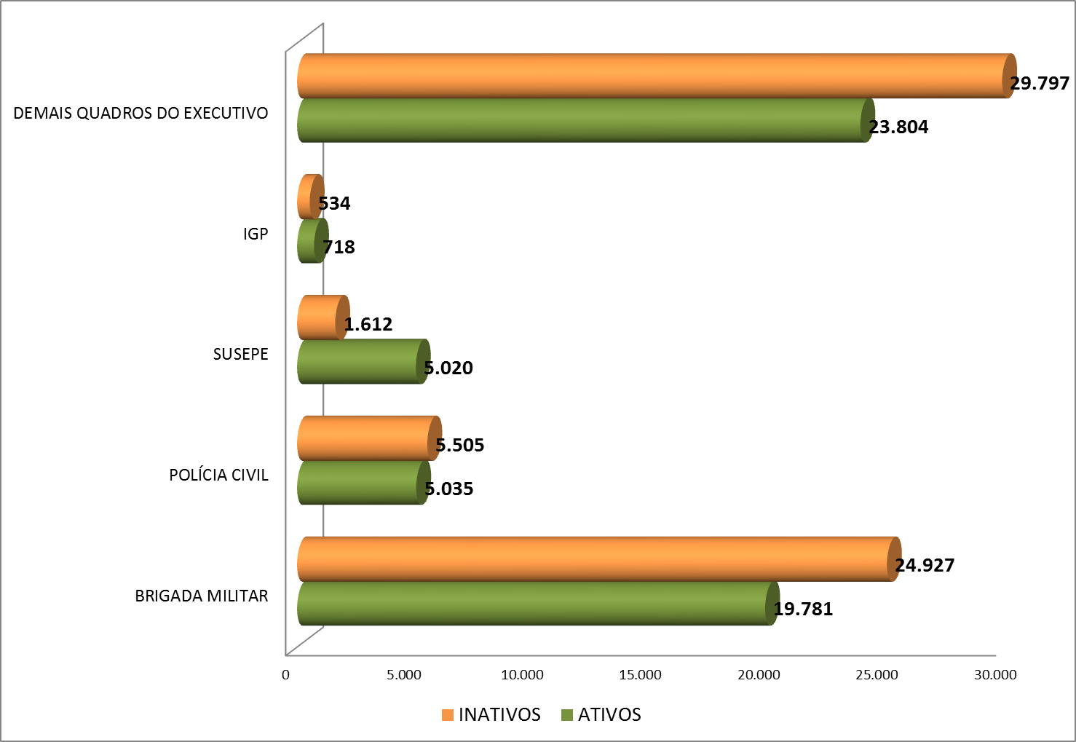
Servidores Inativos X Ativos
Vínculos e Valores
Fonte: RHE (QS), Abril/2019, Executivo

Slide 18
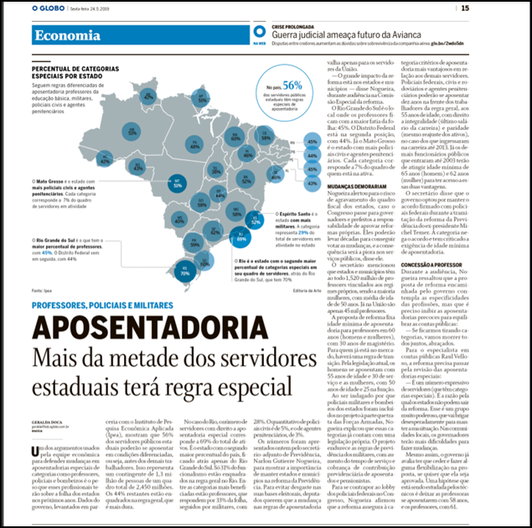
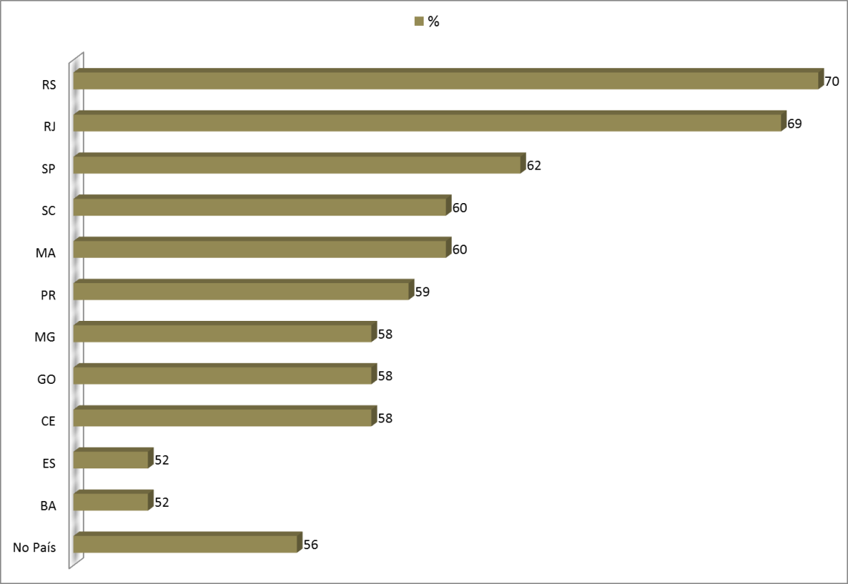
Aposentadorias Diferenciadas no Brasil
11 maiores estados com aposentadoria diferenciada
Professores , Militares, Policiais Civis e Agentes Penit.
56% do total do quadro de pessoal estadual na ativa.
44% restantes estão enquadrados nas regras gerais.
Fonte: O Globo, IPEA, 24/05/2019

Slide 19
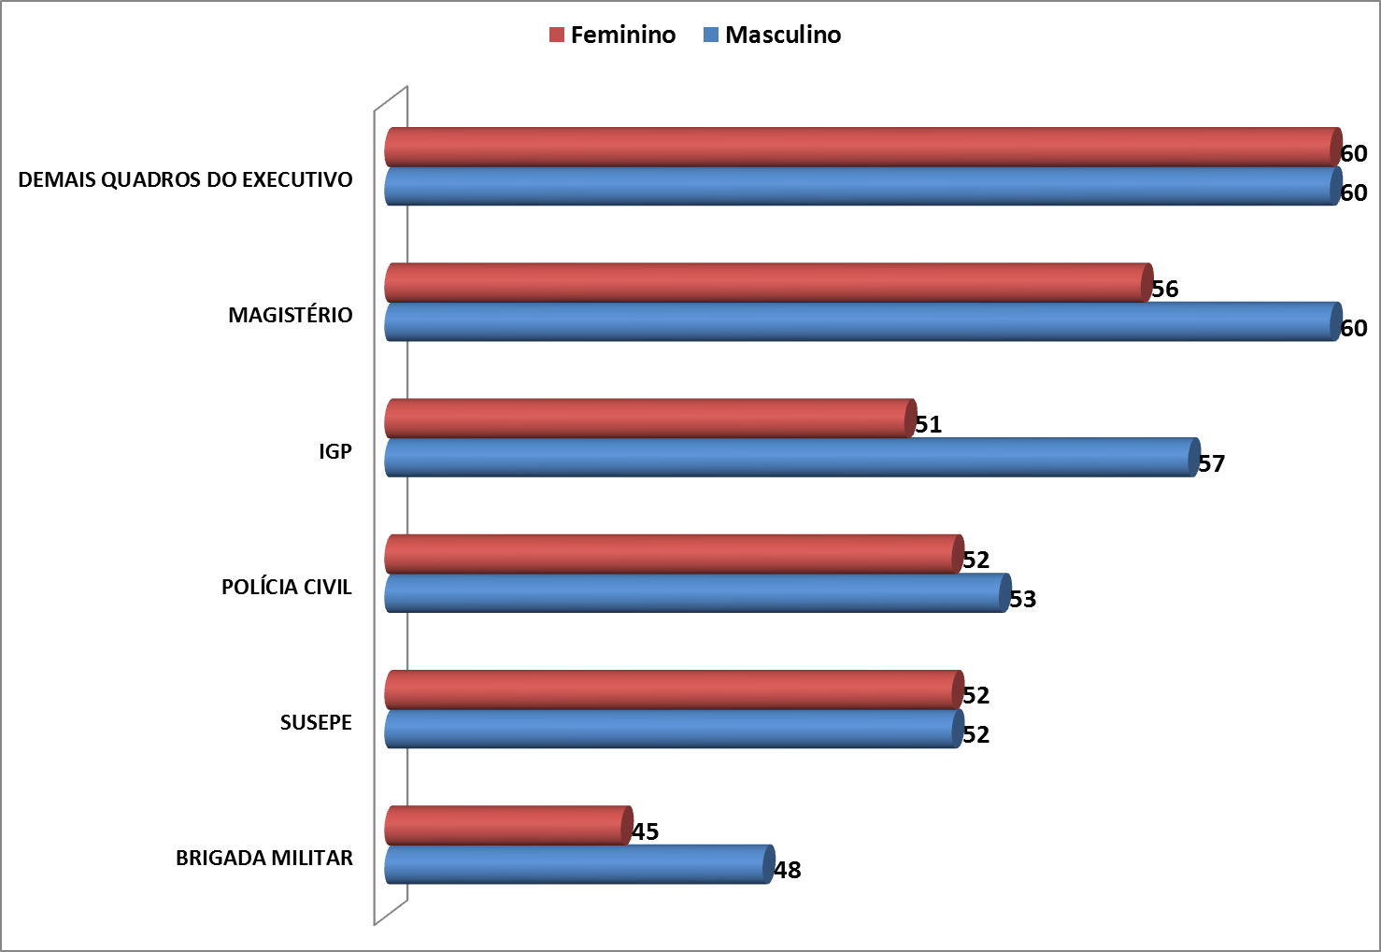
Servidores Inativos - Executivo
Idade Média de Aposentadoria em 2018
4.677 Mulheres
1.493
Homens
6.170
Aposentadorias
Fonte: RHE (QS), Abril/2019, Executivo

Slide 20
3. Regras de Aposentadorias com Critérios Especiais

Slide 21






Regras para Aposentadoria
PC, SUSEPE e IGP
Idade mínima + LC 51/1985
 | COMO É |  | REGRA DE TRANSIÇÃO |  | REGRA PROVISÓRIA
 | 30 | 25 | 30 e Idade 55 | 25 e Idade 55 | 30 e Idade 55 | 30 e Idade 55
 | 20 | 15 | 20 | 15 | 25 | 25
 | - Integralidade e Paridade até EC. 41/2003. - Média e Valor Real após a EC.41/2003. - Limite Teto INSS a partir 08/2016 com a Previdência Complementar. |  | - Integralidade e Paridade até EC. 41/2003. - Média e Valor Real após a EC.41/2003. - Limite Teto INSS a partir 08/2016 com a Previdência Complementar. |  | Média, Valor Real e Limite Teto INSS a partir 08/2016 com a Previdência Complementar.
Tempo de Contribuição
Tempo no Cargo
Integralidade ou Média Paridade ou Valor Real
Notes:
IGP não está discriminado na Reforma da Previdência.

Slide 22
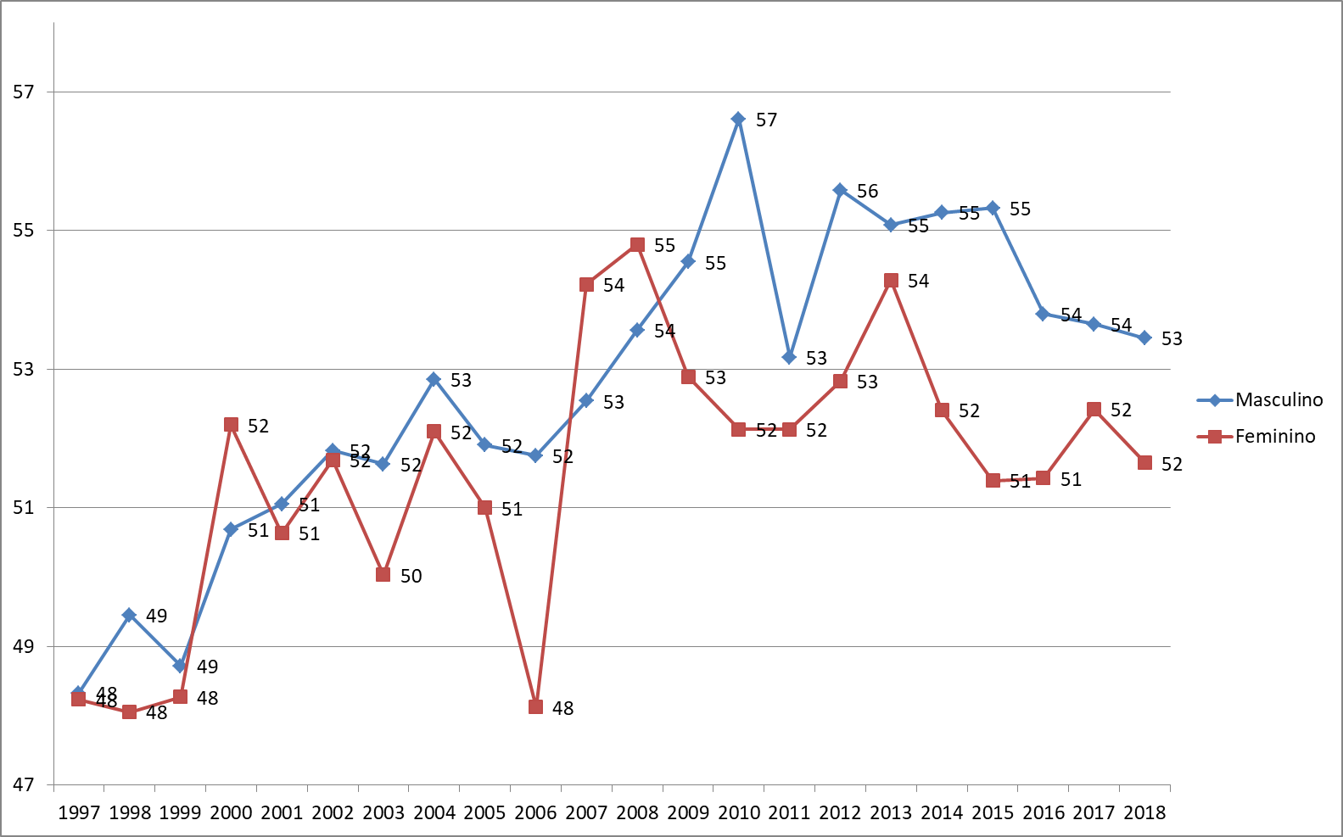
Idade Média de
Aposentadoria na PC
Fonte: RHE (QS), Abril/2019, Executivo

Slide 23
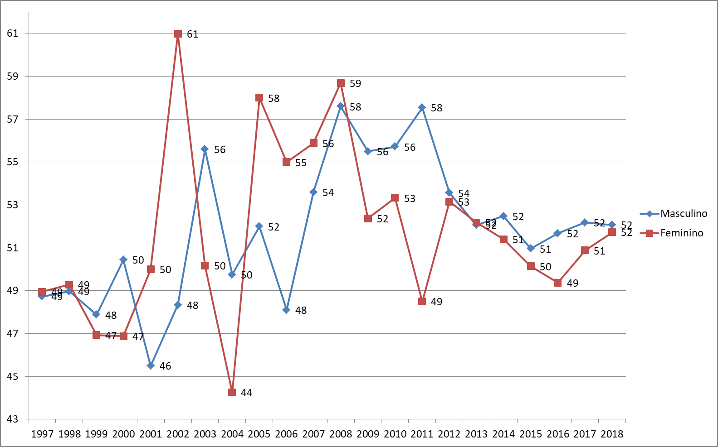
Idade Média de
Aposentadoria na SUSEPE
Fonte: RHE (QS), Abril/2019, Executivo

Slide 24
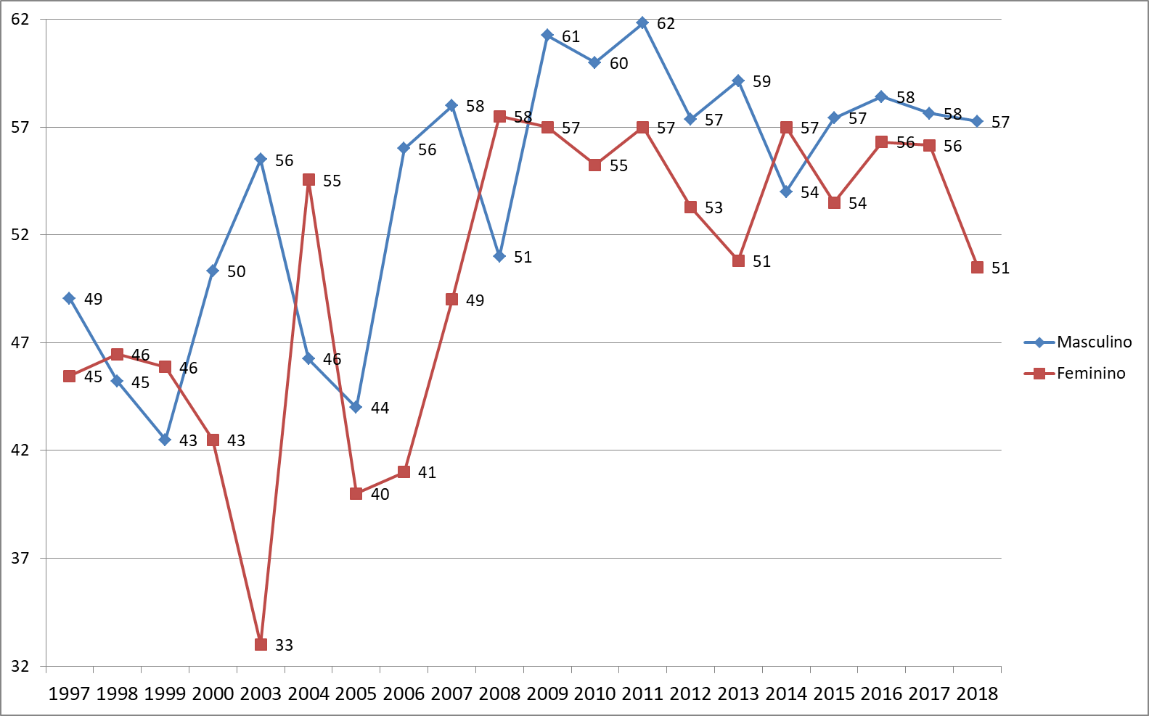
Idade Média de
Aposentadoria no IGP
Fonte: RHE (QS), Abril/2019, Executivo

Slide 25


Regras para Aposentadoria
Magistério (em sala de aula)
Idade mínima, tempo de contribuição e pontuação progressiva
 | COMO É |  | REGRA DE TRANSIÇÃO |  | REGRA PROVISÓRIA
 | 30 | 25 | 30 | 25 | 25 | 25
 | 55 | 50 | 56 (2019 A 2021) 57 A PARTIR DE 2022 | 51 (2019 A 2021) 52 A PARTIR DE 2022 | 60 | 57
 | - | - | 91 até 100 em 2028 Média, exceto se chegar aos 60 e tiver ingressado antes da EC 41 (integ. E par.) | 81 até 92 em 203 0 Média, exceto se chegar aos 60 e tiver ingressado antes da EC 41 (integ. E par.) | mÉDIA | mÉDIA
Tempo Mínimo de Contribuição
Idade Mínima
Pontuação

Slide 26
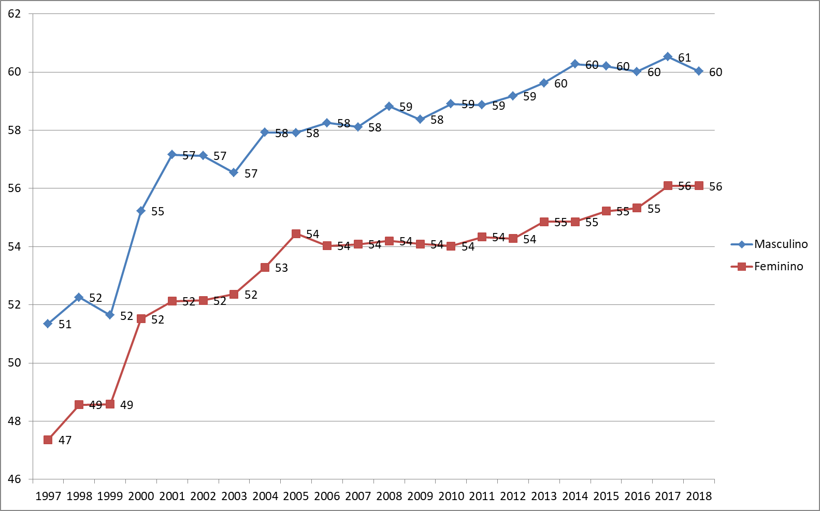
Idade Média de
Aposentadoria no Magistério
Fonte: RHE (QS), Abril/2019, Executivo

Slide 27



Regras para Inatividade
Brigada Militar
 | Reserva a Pedido
COMO FOI Até a LC. 15.019/2017 | 30 anos de Serviço | 25 anos de Serviço
COMO É Após a LC. 15.019/2017 | 30 anos de Serviço sendo 25 na BM | 25 anos de Serviço, sendo 25 na BM

Slide 28
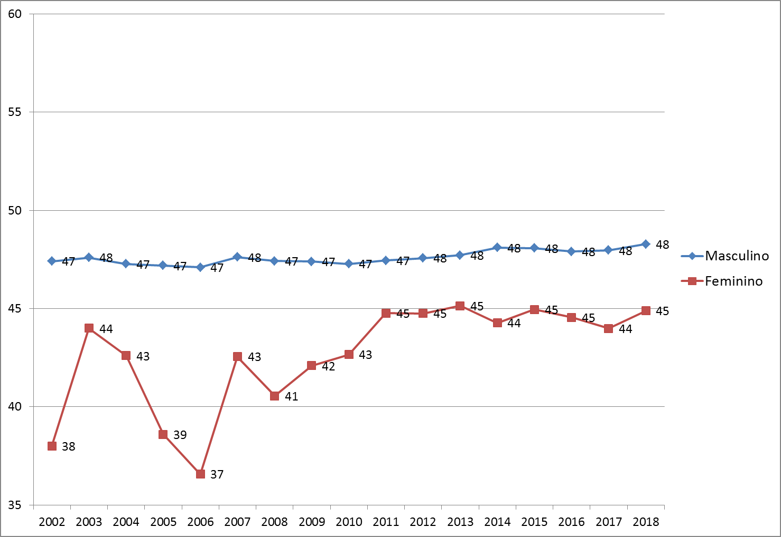
Idade Média de
Inatividade na BM
Fonte: RHE (QS), Abril/2019, Executivo

Slide 29

Evolução das Alíquotas de
Contribuição Social no RS
Período | %
2004 | 5,40%
2010 | 7,50%
2011 | 11,00%
2013 | 13,25%
2017 | 14,00%
RS fez o
Tema de Casa!

Slide 30


OBRIGADO!
José Guilherme Kliemann
Diretor-Presidente
51 3210.5616 / 3210.5613
presidencia-ipe@ipe.rs.gov.br

